Slide 1
Meine Erfahrungen

Slide 2
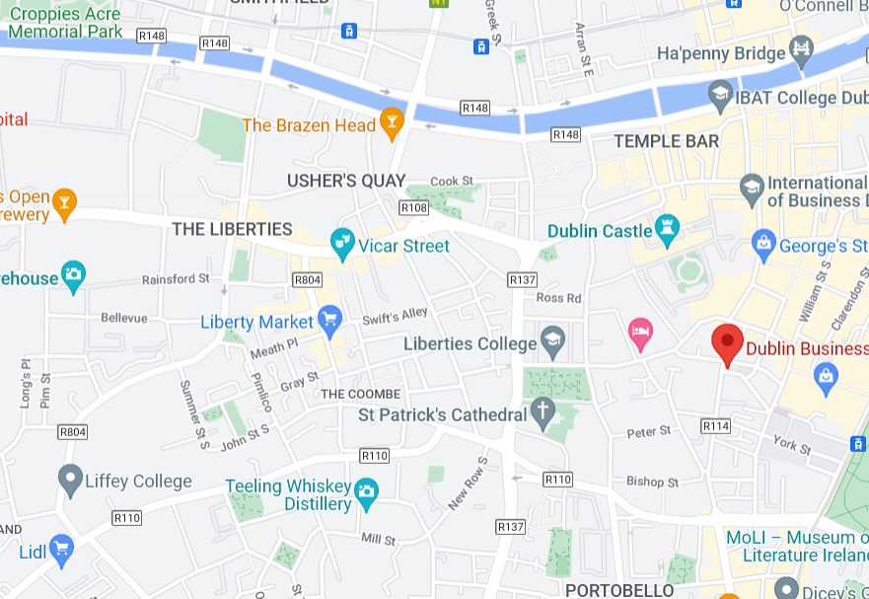
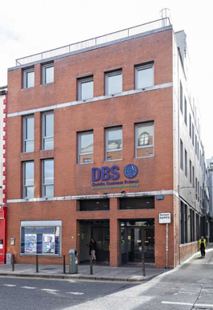
Dublin Business School
Notes:
Sehr zentral in der Innenstadt
Vorlesungen an zwei verschiedenen Standorten in derselben Straße
Statt AULIS Moodle – alle Skripte etc. kostenlos drucken
Office etc. kostenlos verfügbar

Slide 3
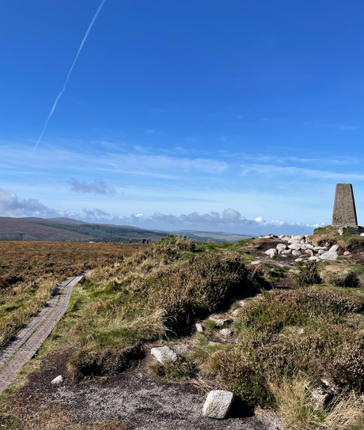
Studenten leben
Student Services
Clubs
Societies
Common room
Students union
Events
Trips
Hiking
Surfing
Allgemeine Ausflüge
Notes:
Instagram:
DBSstudentsexperience
Dbscollege
→ Eventbrite

Slide 4
Accounting & Finance
Advanced Financial Management
Financial Reporting (IFRS)
Performance Management
Audit & Assurance
Taxation
Capstone Project (Group assessment)
1 Proposal (1500 words)
1 Assignment (5000 words)
1 Presentation
1 Group assessment
(only Taxation individual)
&
1 Exam

Slide 5
Stundenplan

Slide 6
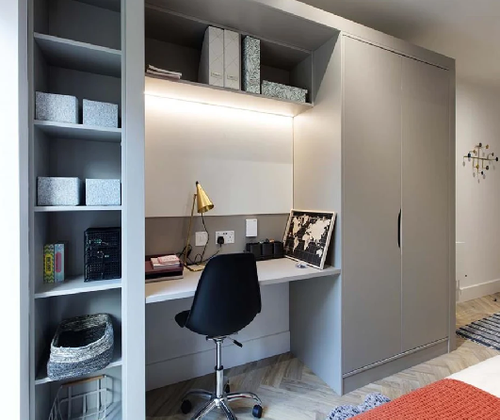
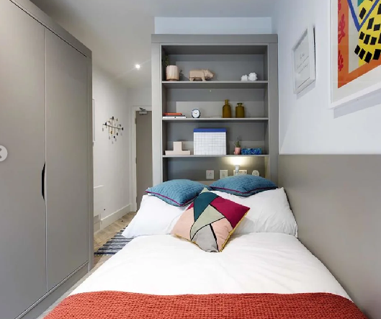
Finanzen
5.995 € Studiengebühren (2021/2022)
Lebenshaltungskosten: 250-500€/Monat
Aldi/Lidl: wie Deutschland
SPAR/TESCO: etwas teurer
Bier: im Pub ca. 5€ - 7€/Pint
Öffentliche Verkehrsmittel:
ca. 20€ (Leap card)
Wohnen:
Student Accommodation: ab 230€/Woche
Gastfamilien: 50€ die Woche / Außerhalb
Notes:
Accommondations:
https://www.thisisfresh.com/dublin/cork-street

Slide 7
Warum Dublin?
freundliche und lebendige Hauptstadt
International
Weltoffen
Viele Sehenswürdigkeiten
City
Natur
Nord Irland
Günstige und gute Verbindungen
Ryanair (Hamburg) – 19,99€
Aer Lingus (Hamburg) – 29,99€

Slide 8
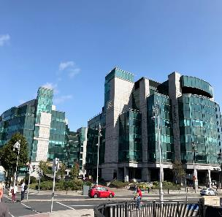
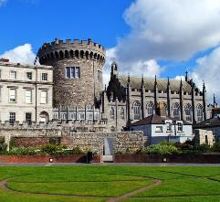
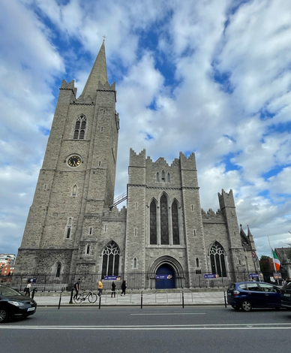
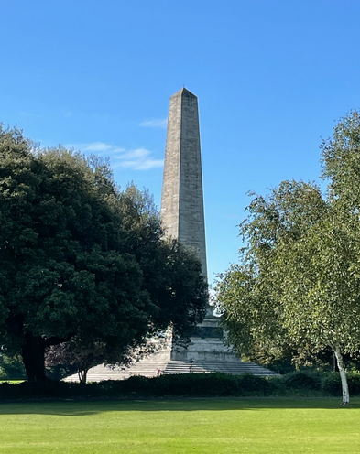
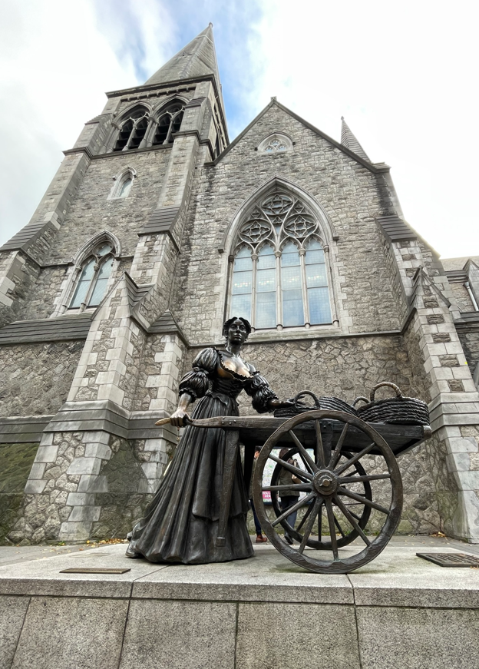
Dublin City

Slide 9
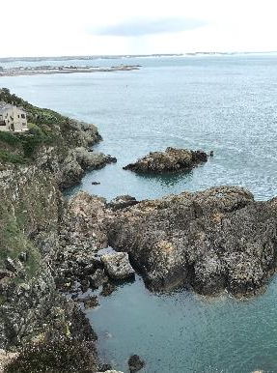
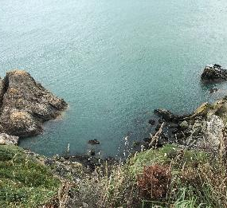
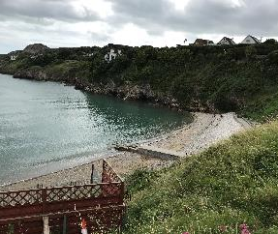
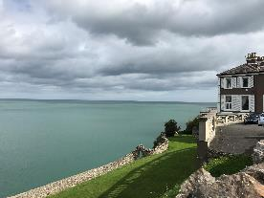
Howth

Slide 10
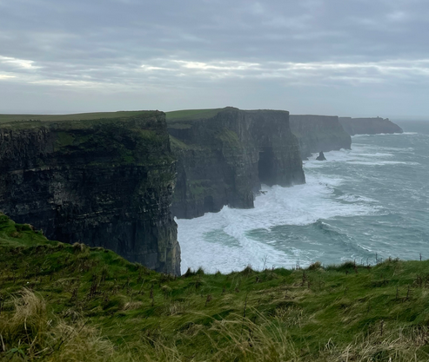
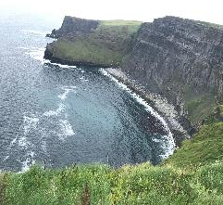
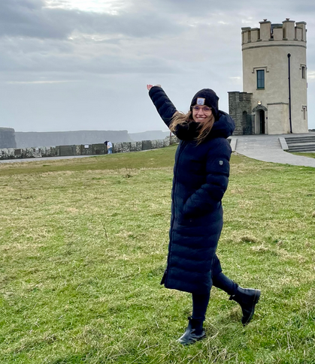
Cliffs of Moher

Slide 11
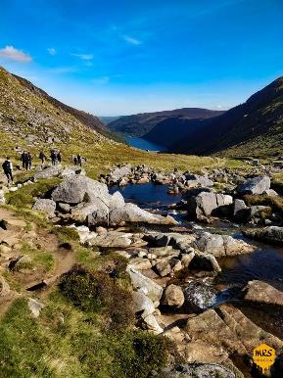
Glendalough

Slide 12
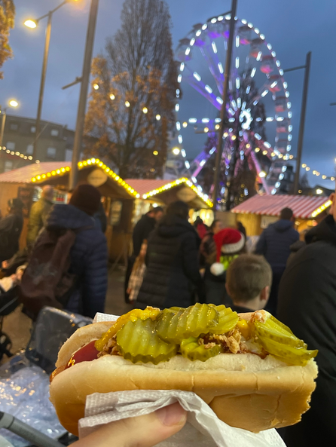
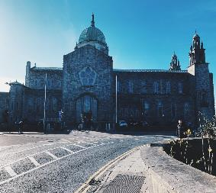
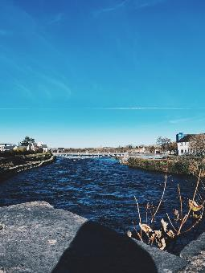
Galway

Slide 13
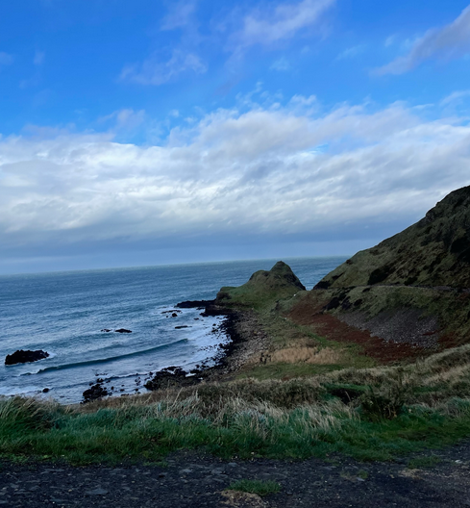
Nothern Ireland
Coast way
Belfast
Giants Causeway
Dark Hedges
Game of Thrones

Slide 14
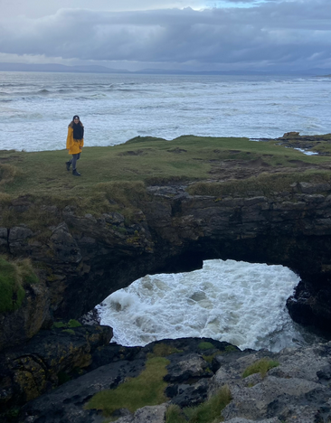
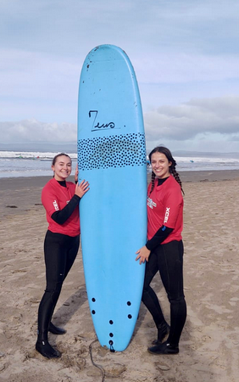
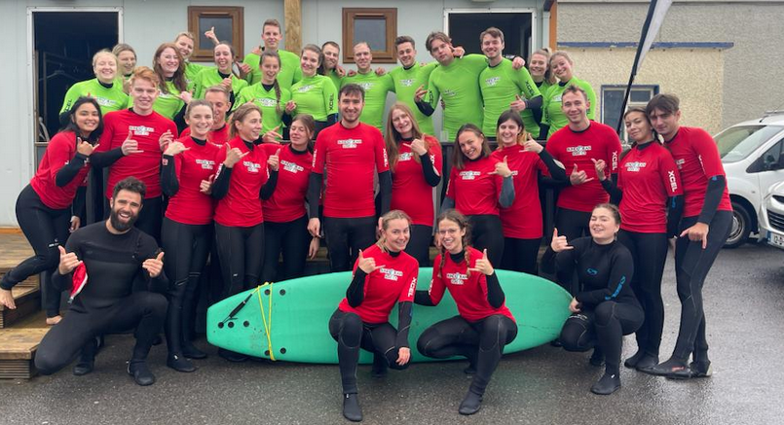
Bundoran Surf Trip DBS (4 days)

Slide 15
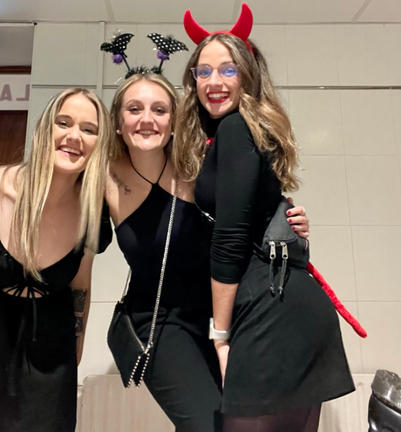
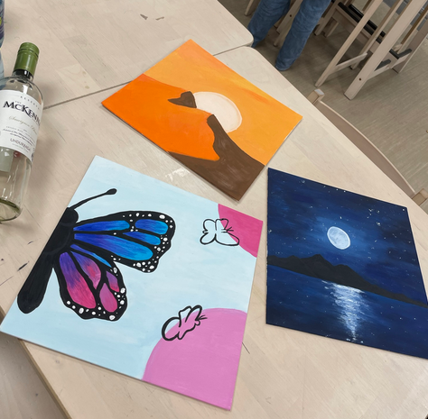
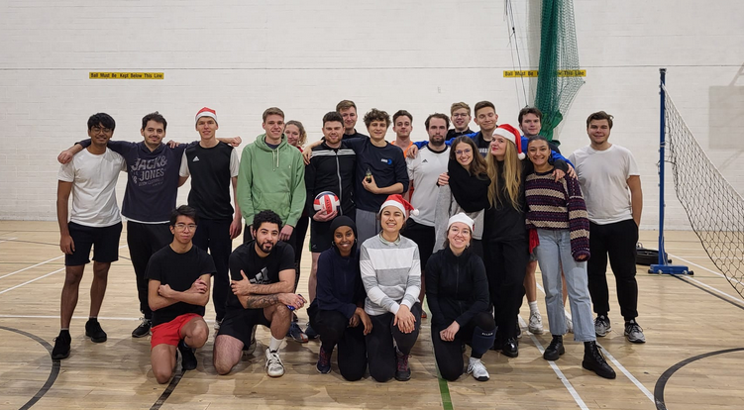
Students union
Wine & Paint
Halloween
Volleyball society

Slide 16
Fragen?

Slide 17
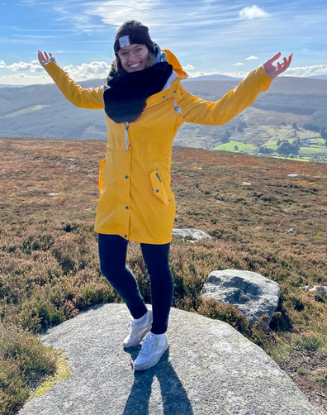
Kontaktdaten
Laura Schönhorst
Lauraschoenhorst@icloud.com

